Slide 1
Team 5 _ IMP Inventory Management Program
조승희
정현식
이가영

Slide 2
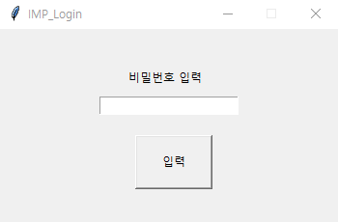
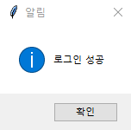
로그인 화면
프로그램을 실행시 첫번째 로그인 화면 생성
비밀번호 입력 시 로그인 성공 알림 생성

Slide 3
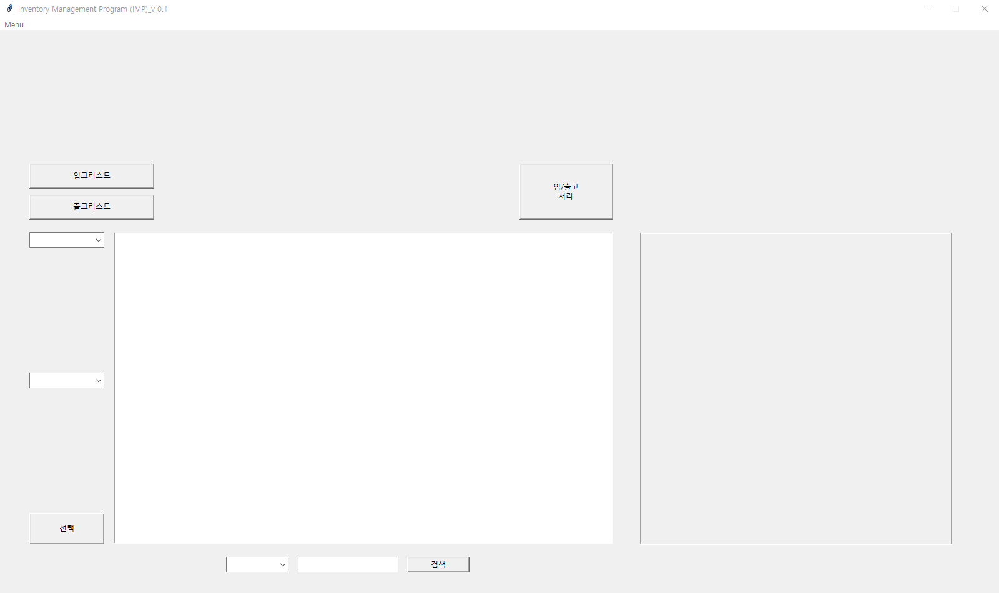
메인 화면
로그인 완료 시 나타나는 화면

Slide 4
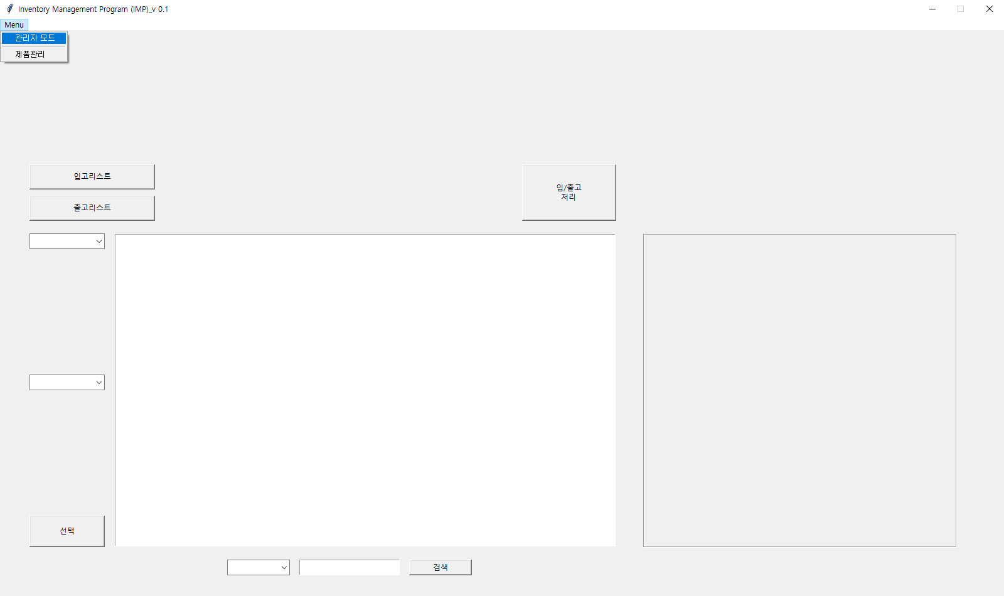
메뉴에서 다양한 등록/수정이 가능

Slide 5
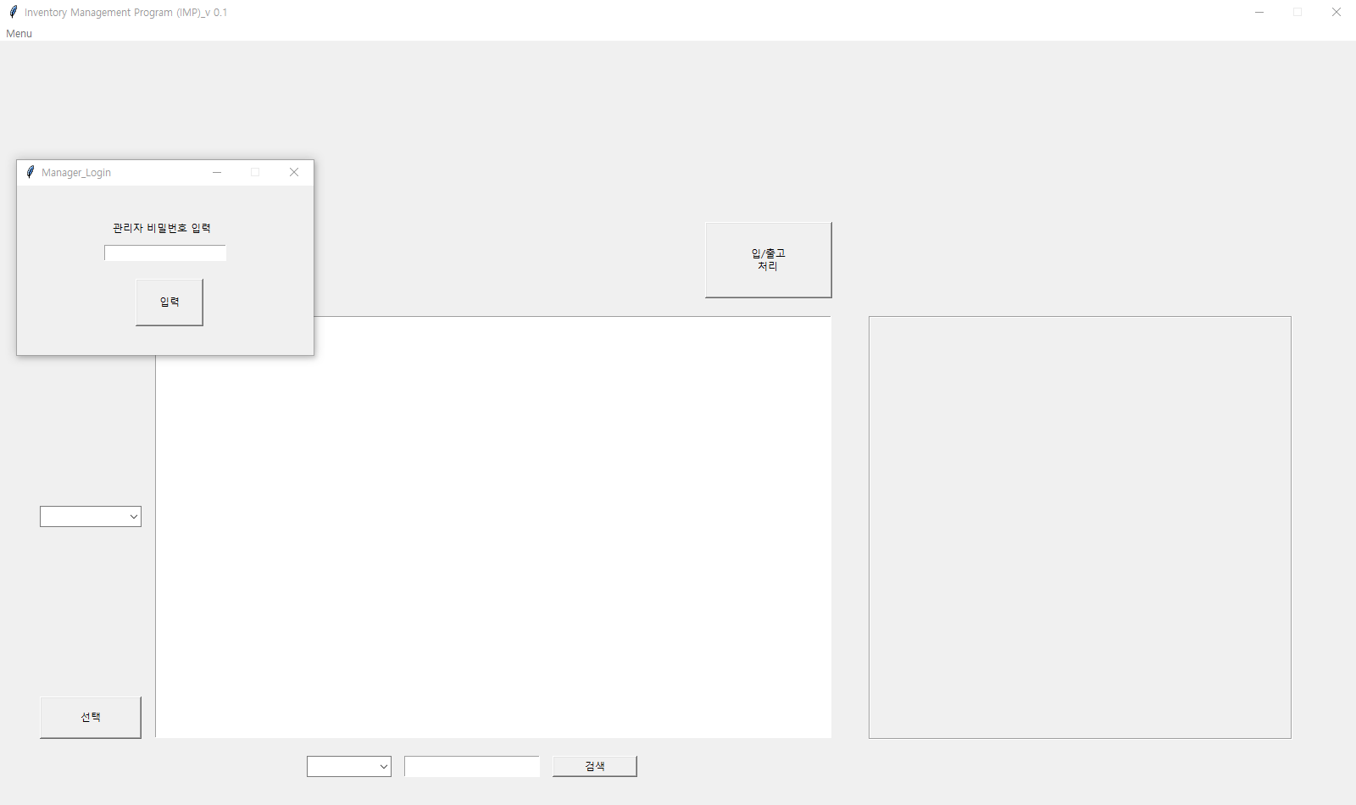
관리자 메뉴 접속 시 비밀번호 입력

Slide 6
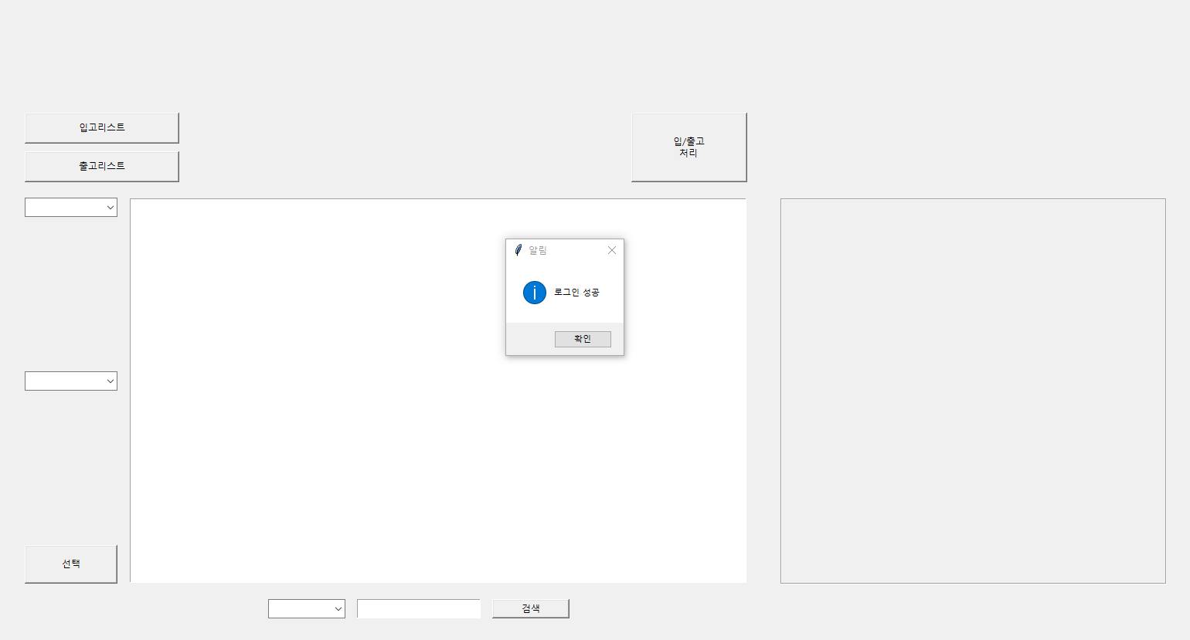
비밀번호 정상 입력하면 팝업창 생성

Slide 7
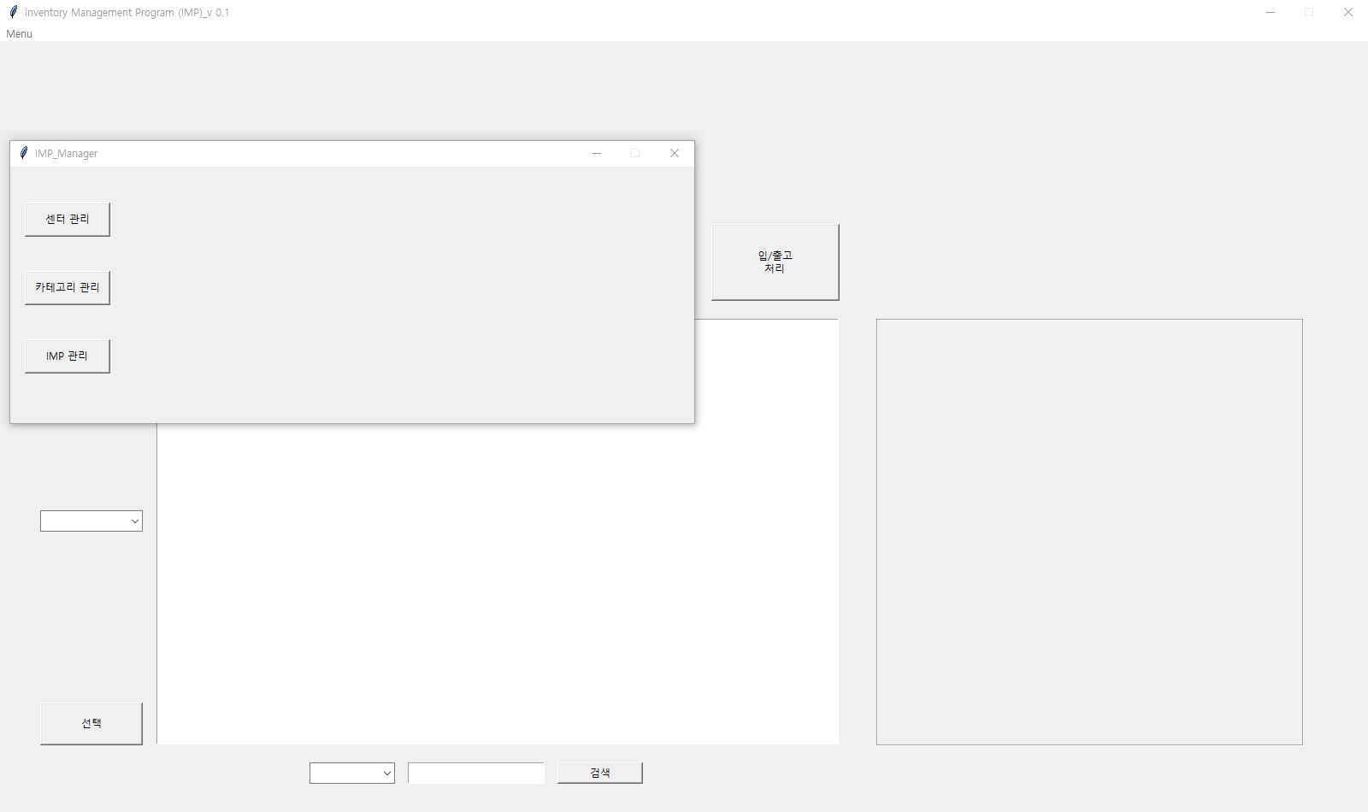
관리자 메뉴에서 입력/수정 가능한 부분

Slide 8
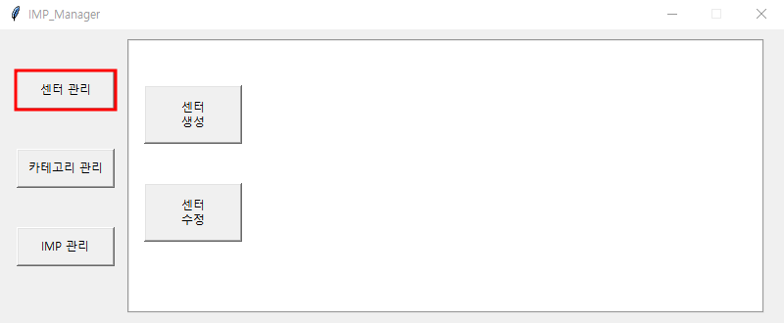
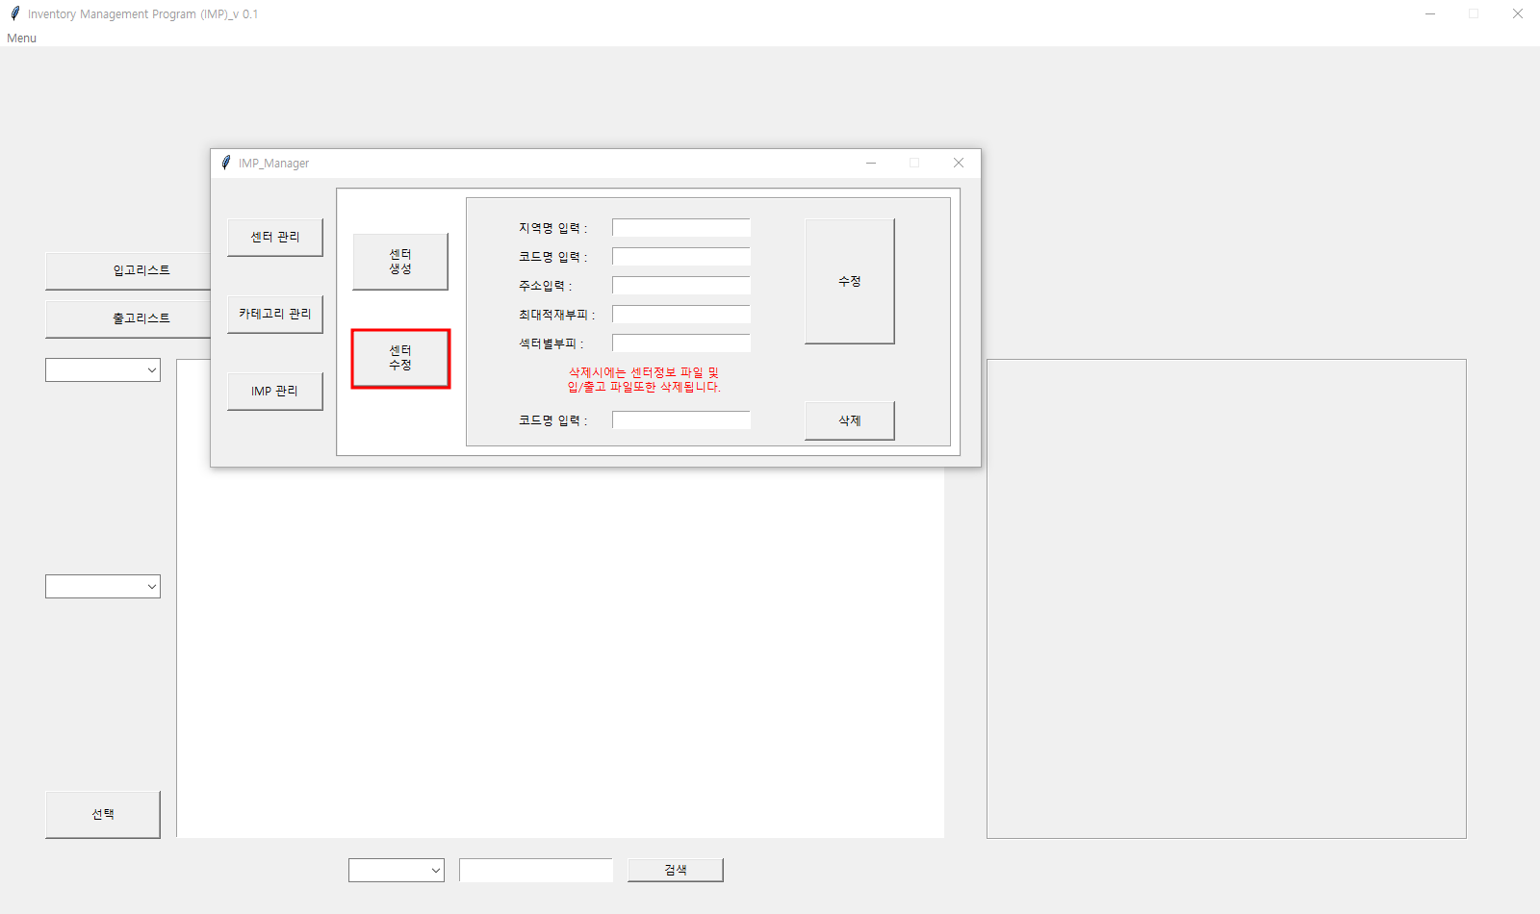
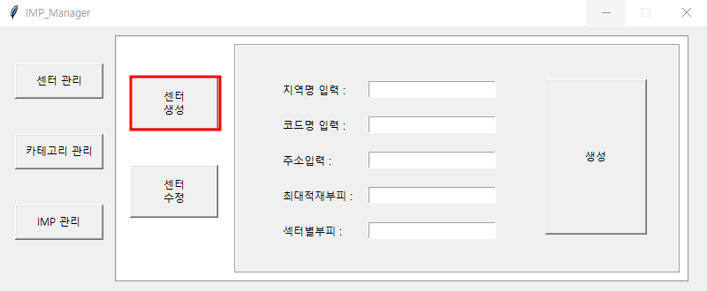
센터관리에서 생성 및 수정이 가능

Slide 9
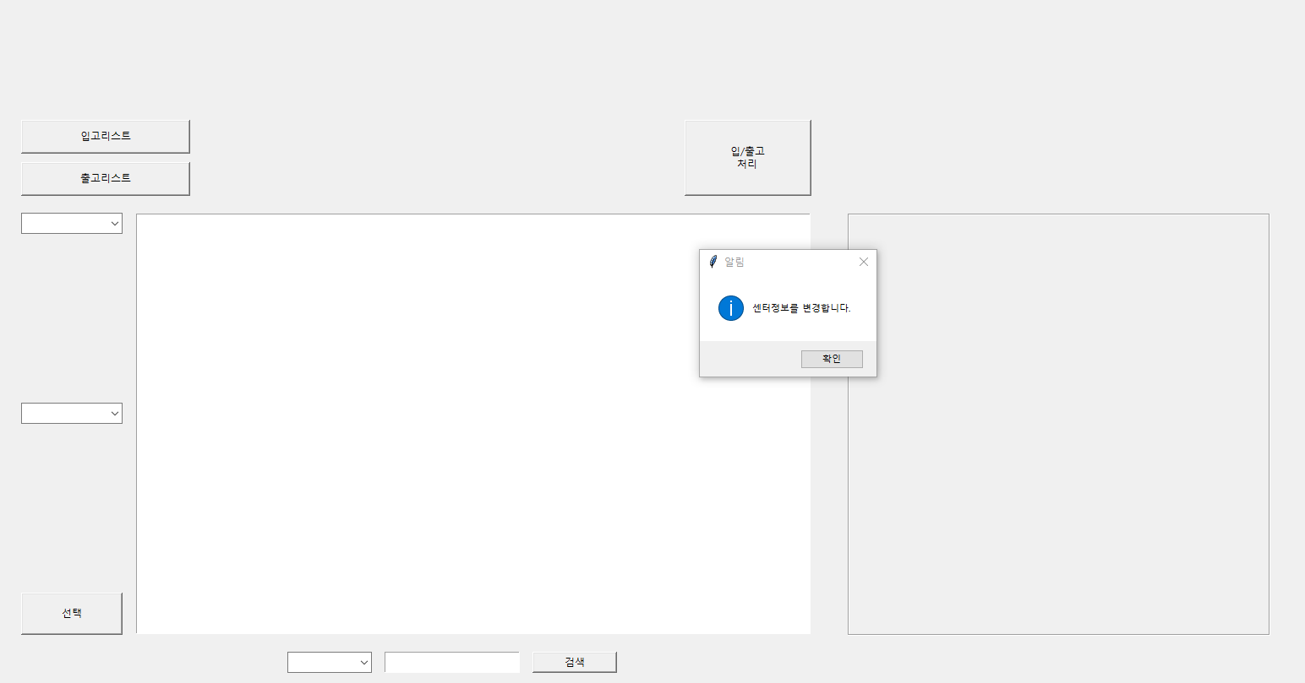
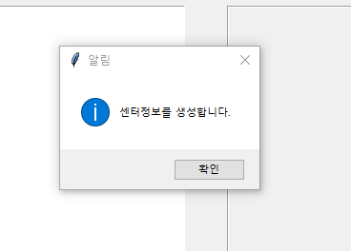
센터관리에서 생성 및 수정이 완료되면 팝업창이 생성됨

Slide 10
센터관리에서 생성 및 수정이 완료되면 팝업창이 생성됨

Slide 11
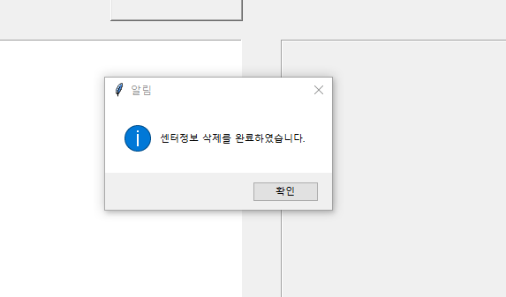
센터관리에서 삭제 완료되면 팝업창이 생성됨

Slide 12
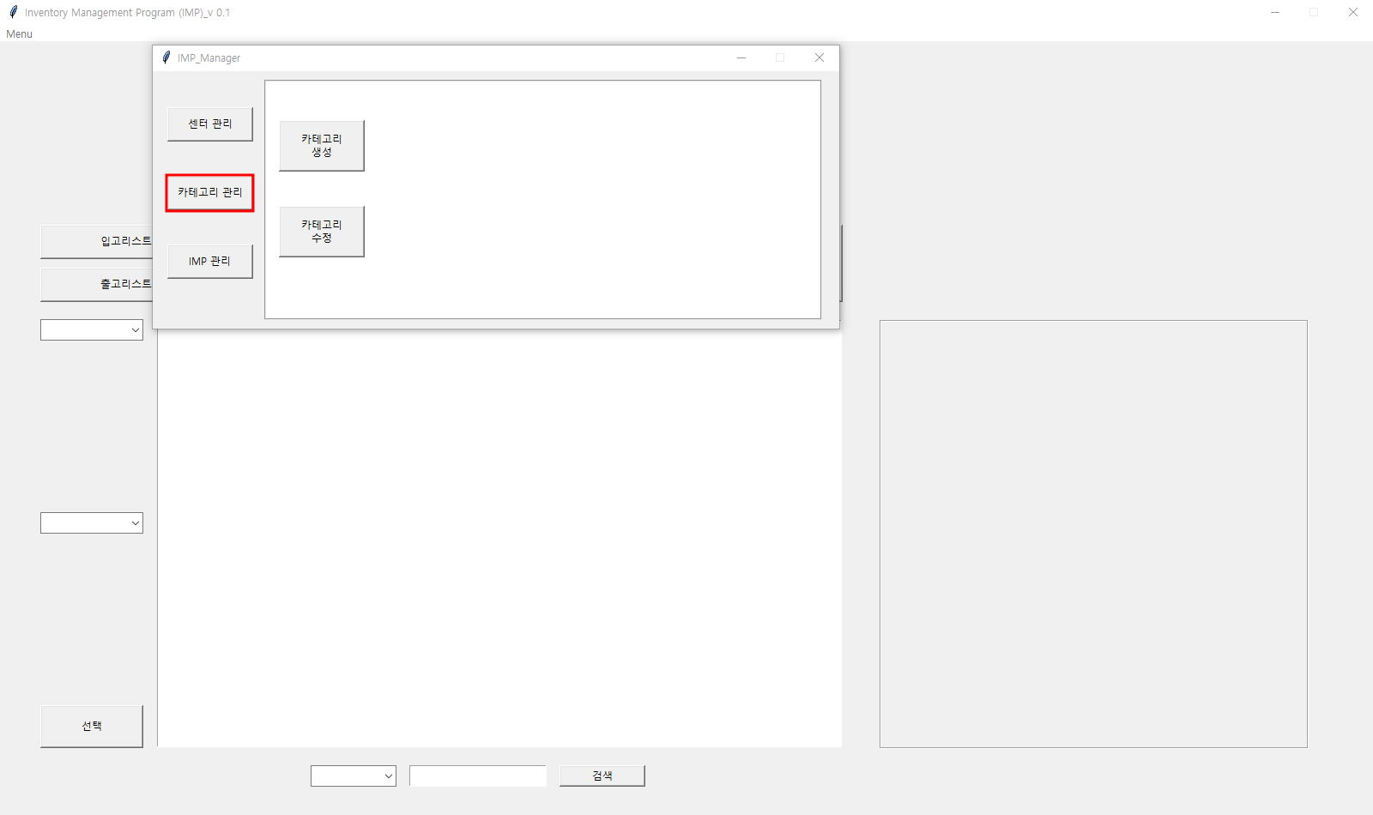
카테고리관리에서 생성과 수정이 가능함

Slide 13
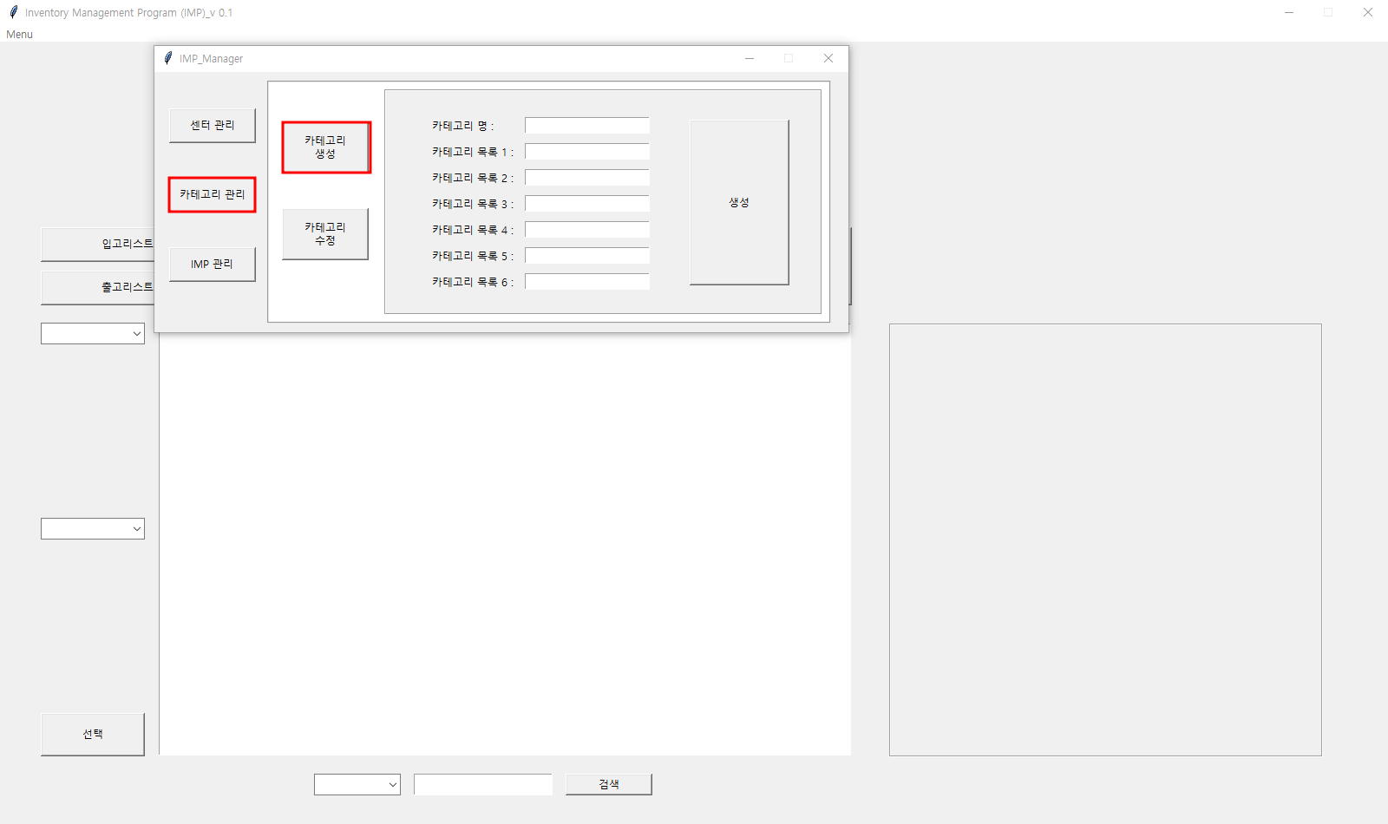
카테고리관리 생성화면

Slide 14
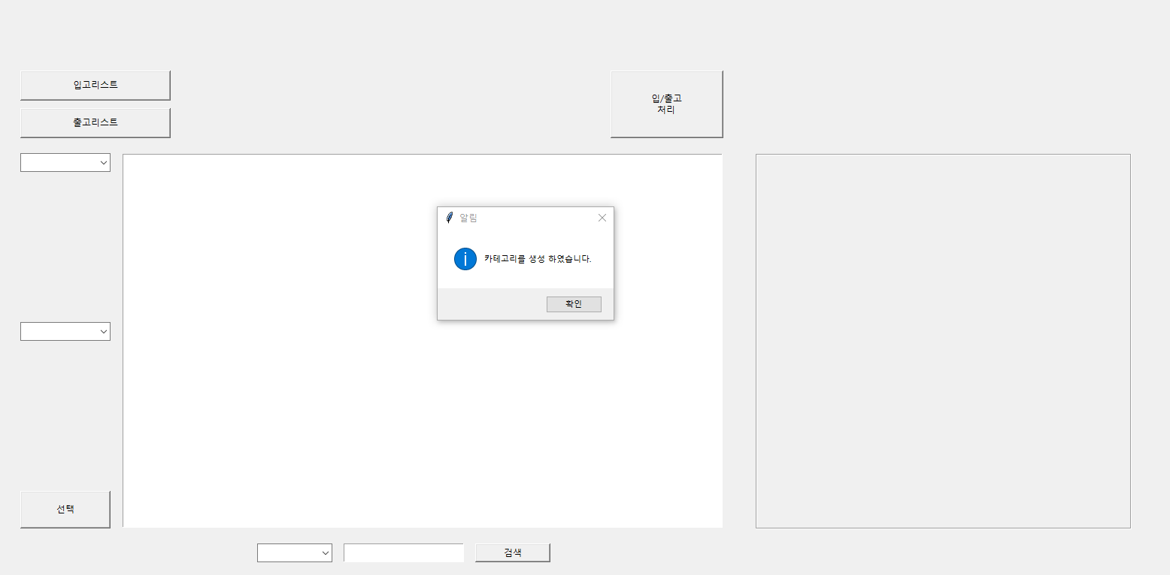
카테고리관리 생성 완료 시 팝업창 생성

Slide 15
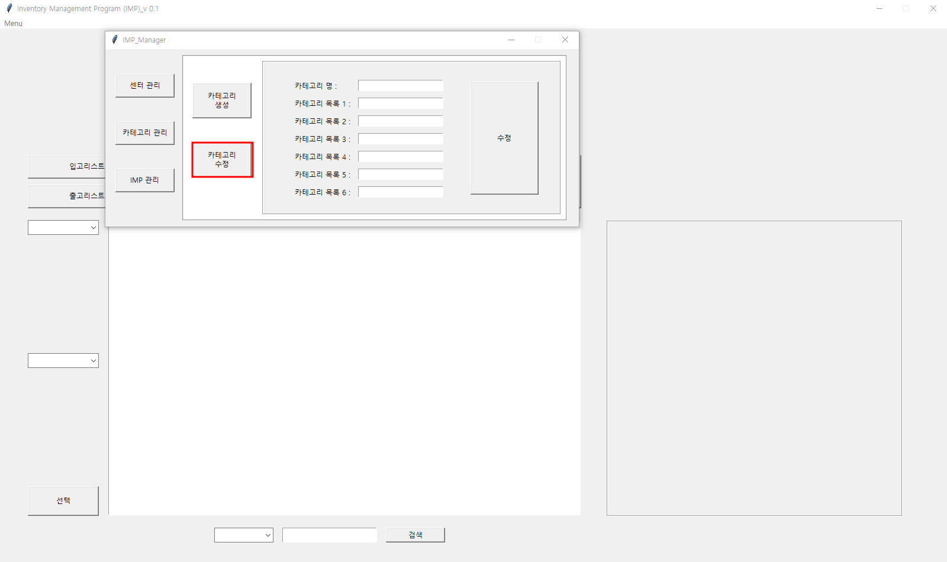
카테고리관리 수정도 가능하며
해당 목록은 1개 이상 입력이 필요함

Slide 16
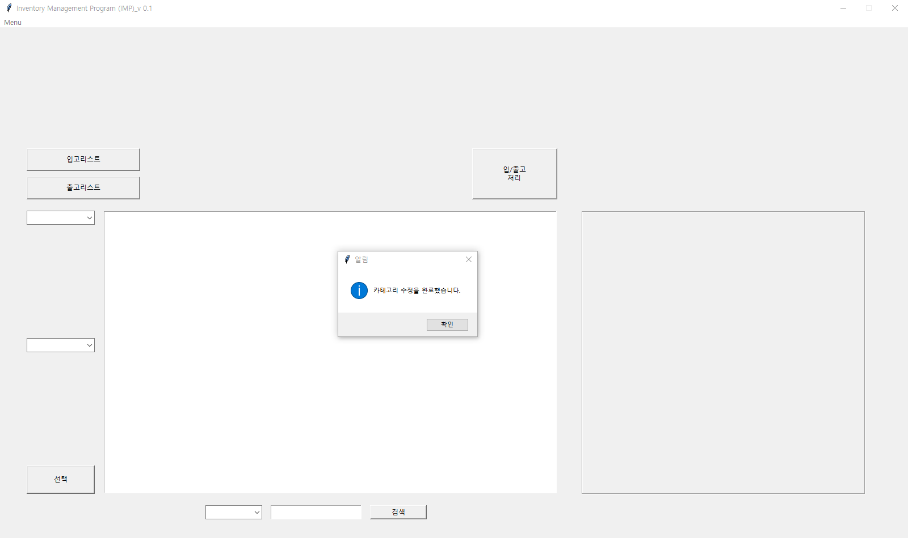
카테고리관리 수정 완료 시 팝업창 제공

Slide 17
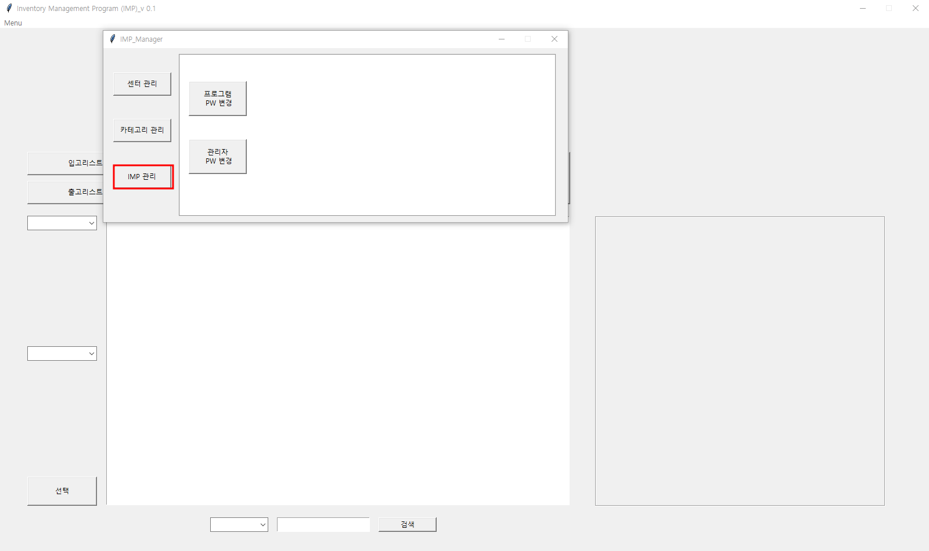
IMP 프로그램 접속 후 초기 비밀번호 및 관리자 비밀번호 수정 가능

Slide 18
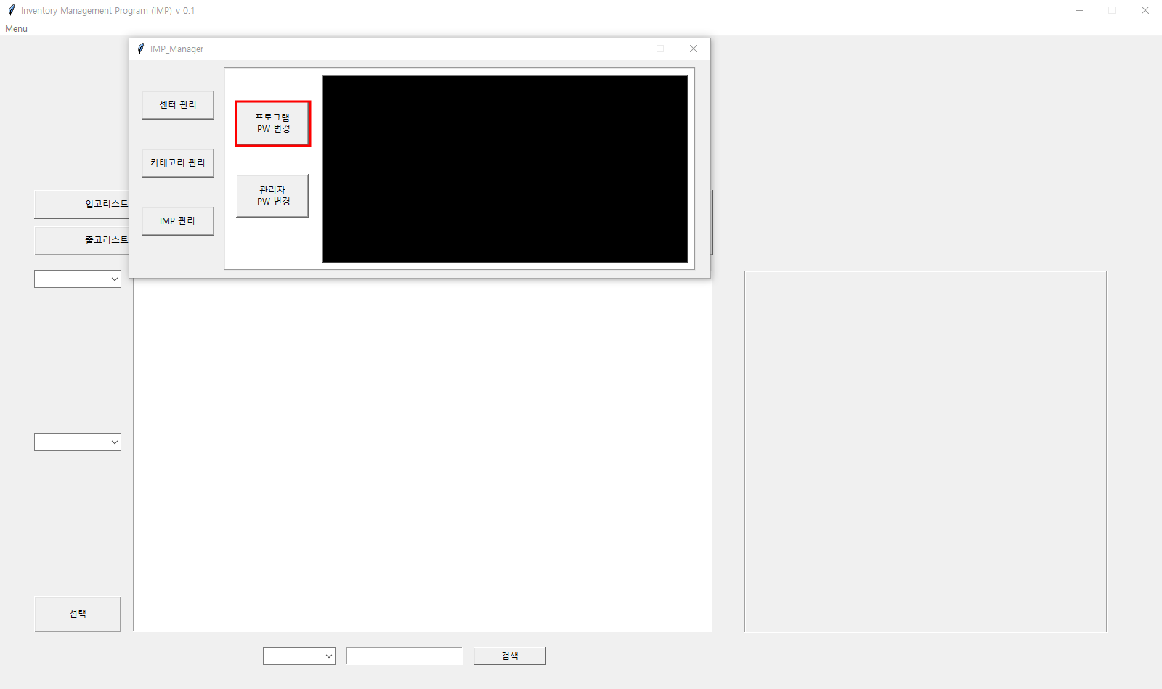
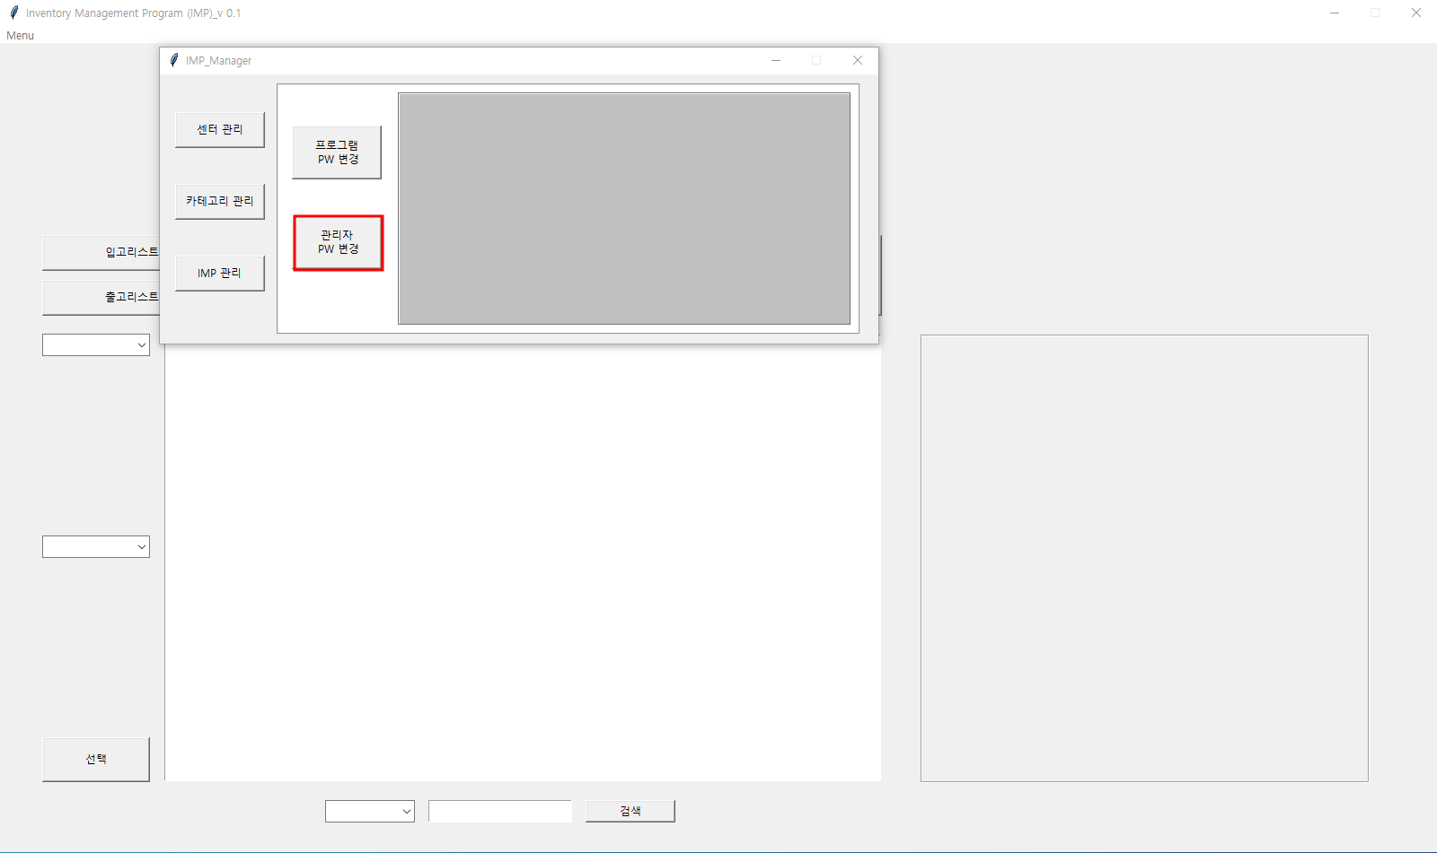
IMP 프로그램 접속 후 초기 비밀번호 및 관리자 비밀번호 수정 가능

Slide 19
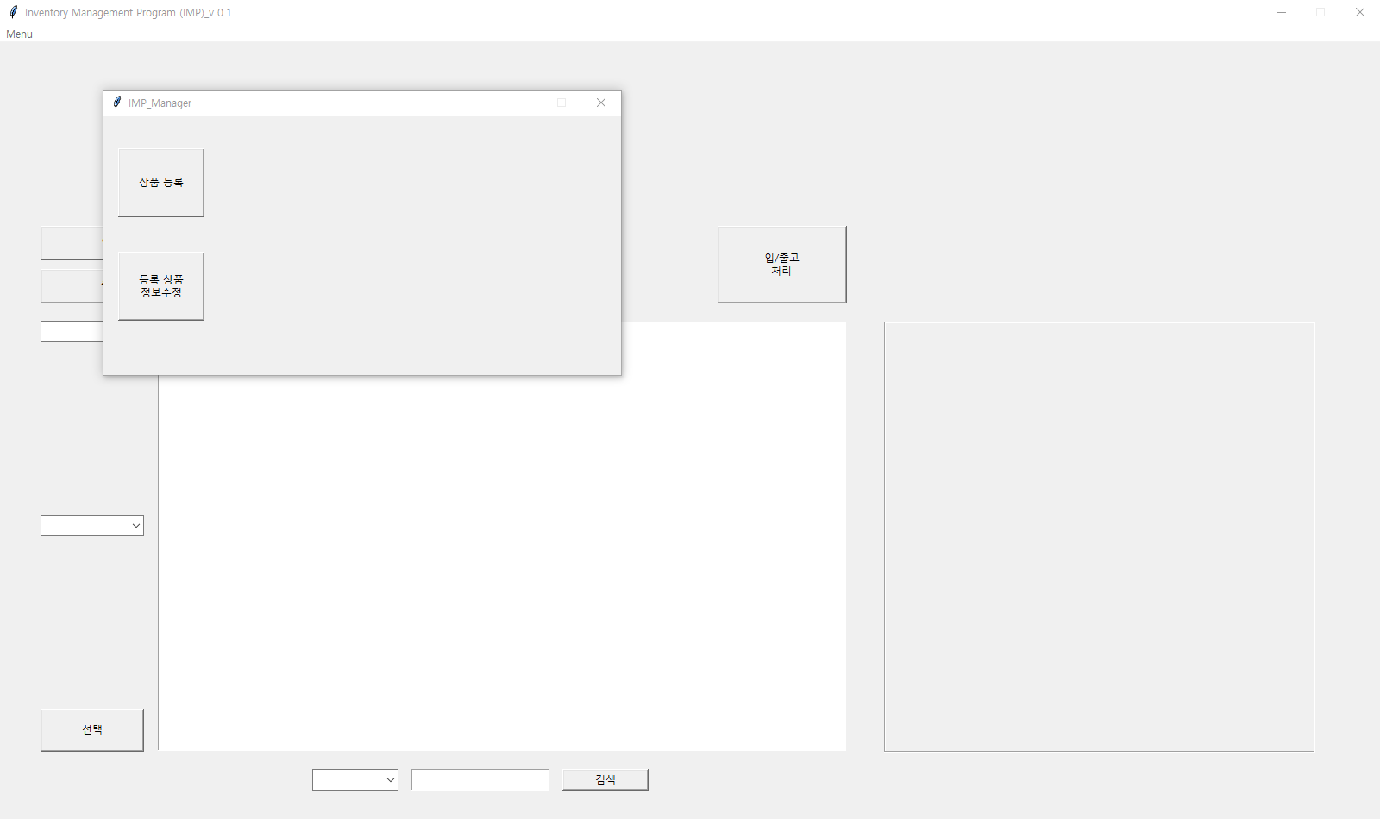
메뉴에서 제품관리 선택 시

Slide 20
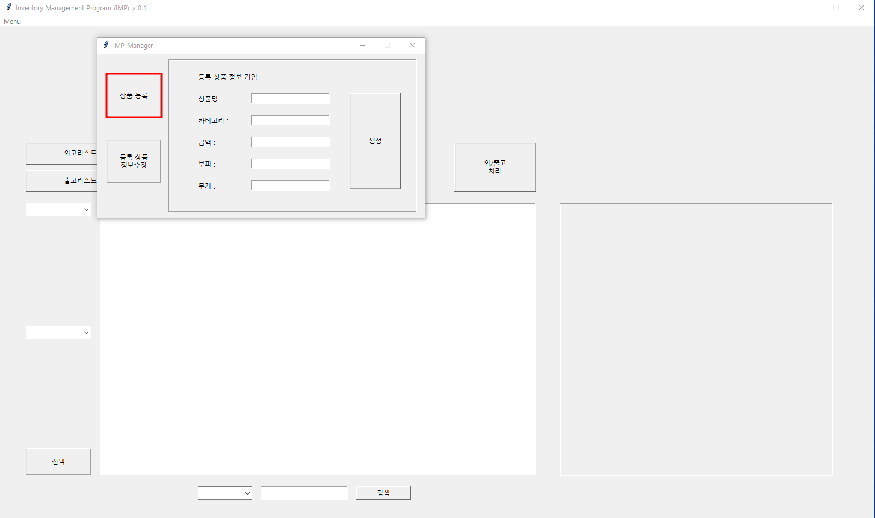
제품관리에서 상품 등록 및 정보 수정 가능

Slide 21
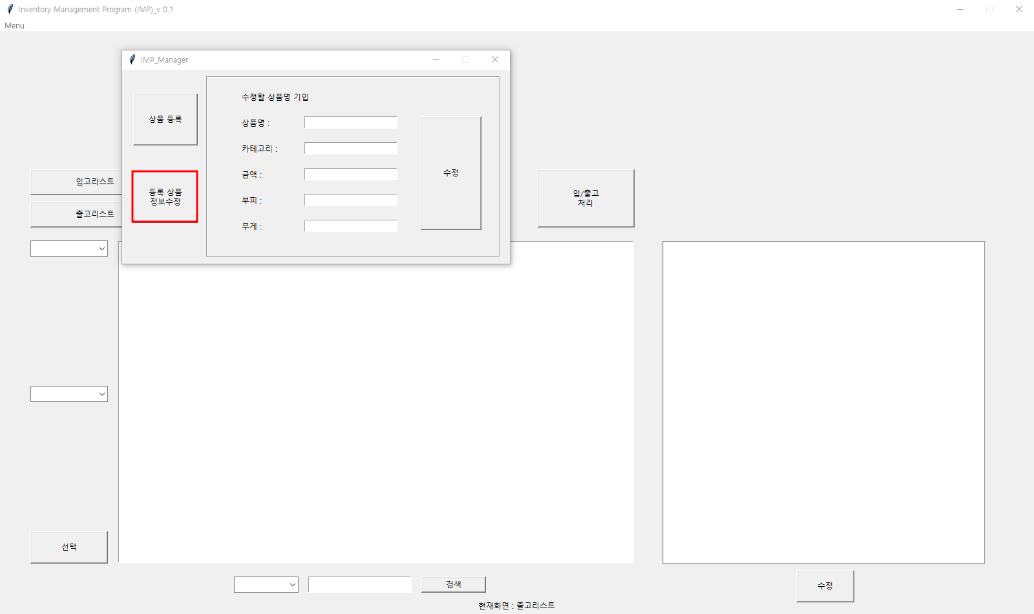
제품관리에서 상품 등록 및 정보 수정 가능

Slide 22
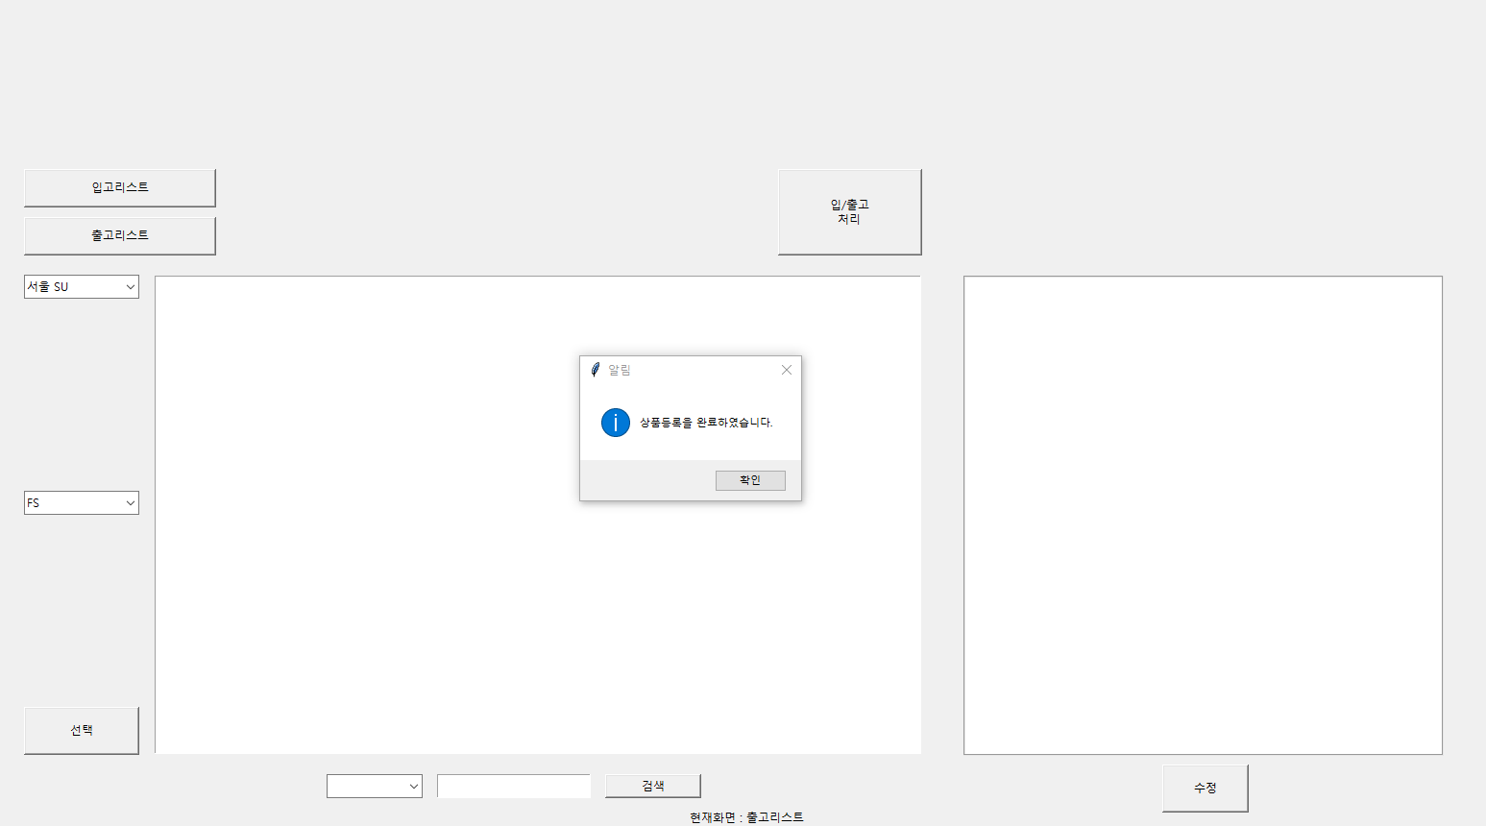
제품관리에서 상품 등록 및 수정되면 관련
팝업창 제공

Slide 23
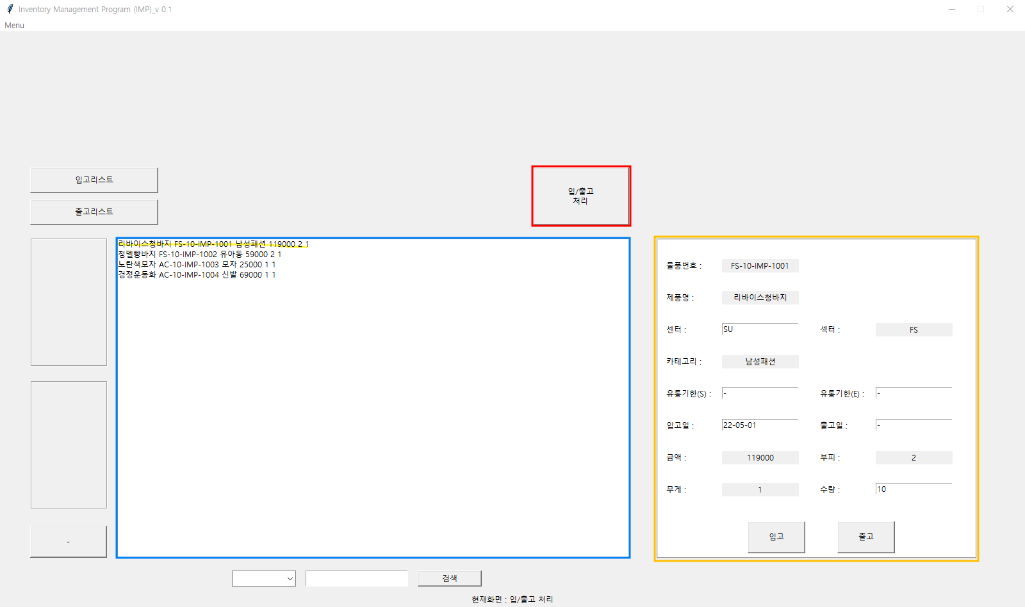
입/출고 처리에서 등록된 제품 확인 가능
센터 및 입고일, 수량을 입력 후 입고 처리

Slide 24
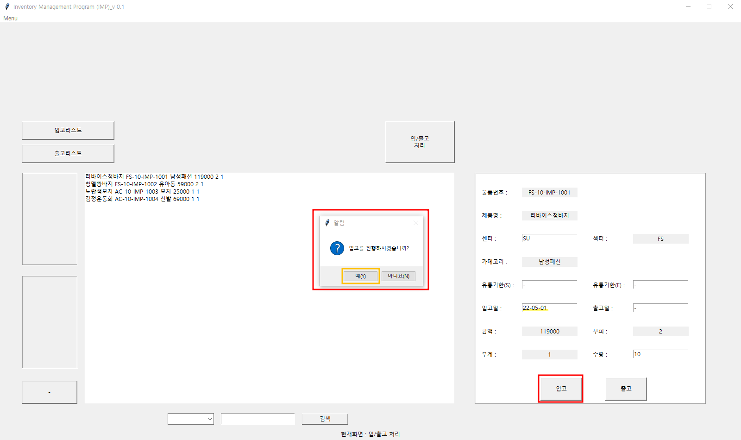
입고 처리 진행 확인 팝업

Slide 25
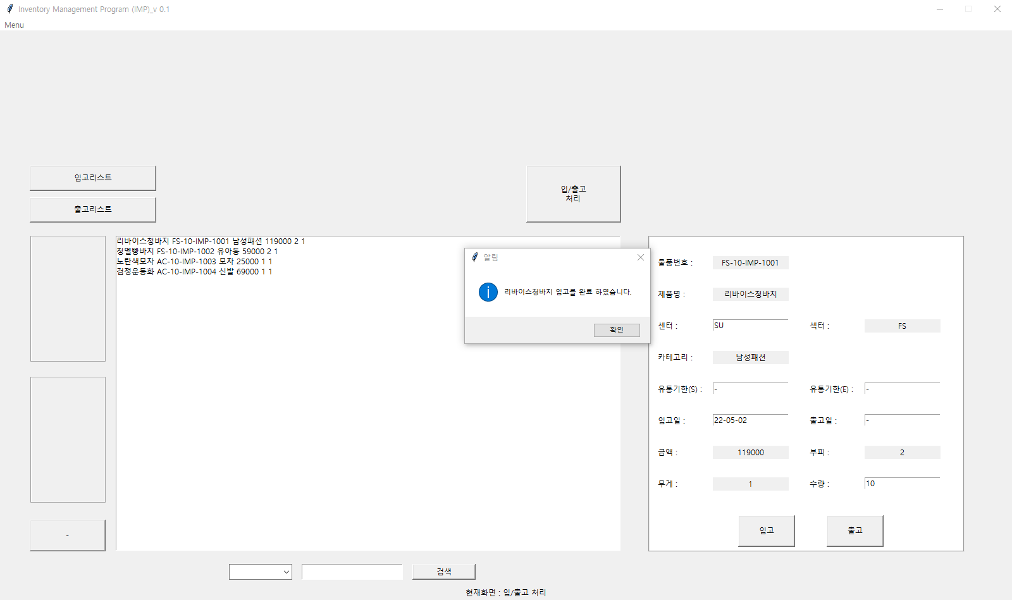
입고 처리 완료 확인 팝업

Slide 26
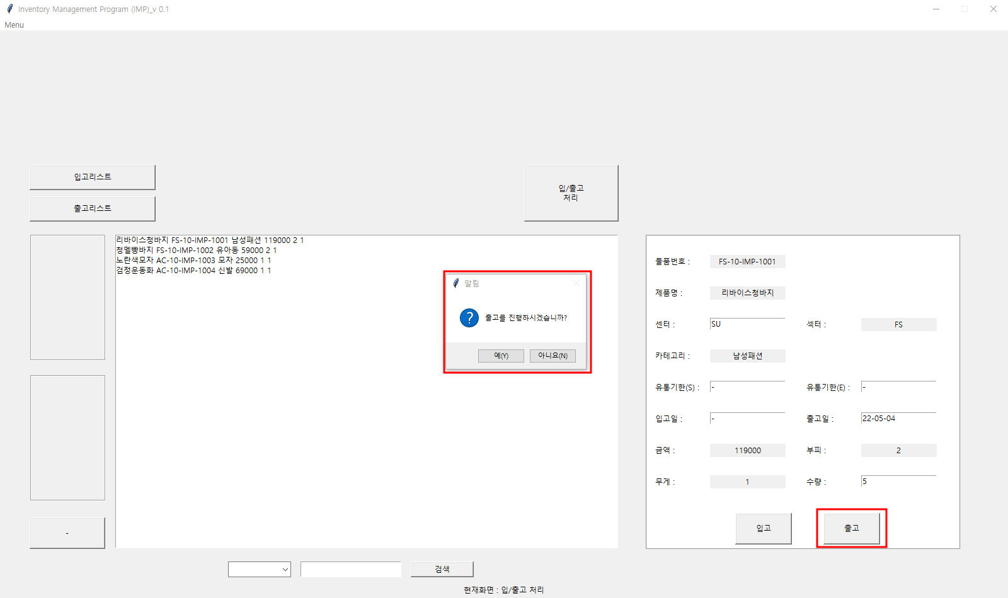
입/출고 처리에서 등록된 제품 확인 가능
센터 및 출고일, 수량을 입력 후 입고 처리
출고 처리 진행 확인 팝업

Slide 27
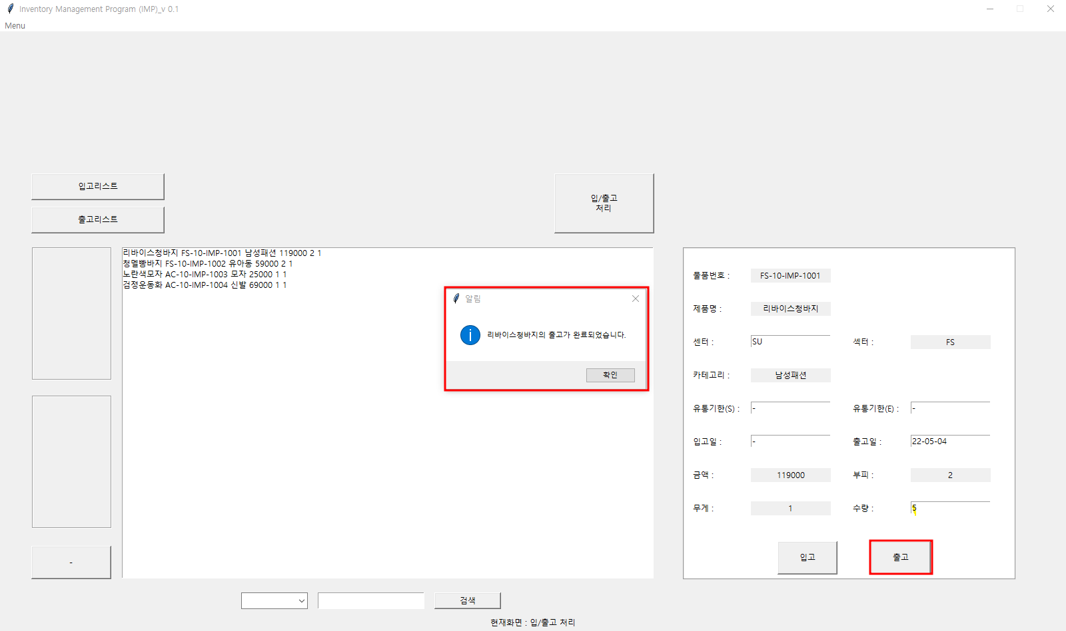
출고 처리 완료 확인 팝업

Slide 28
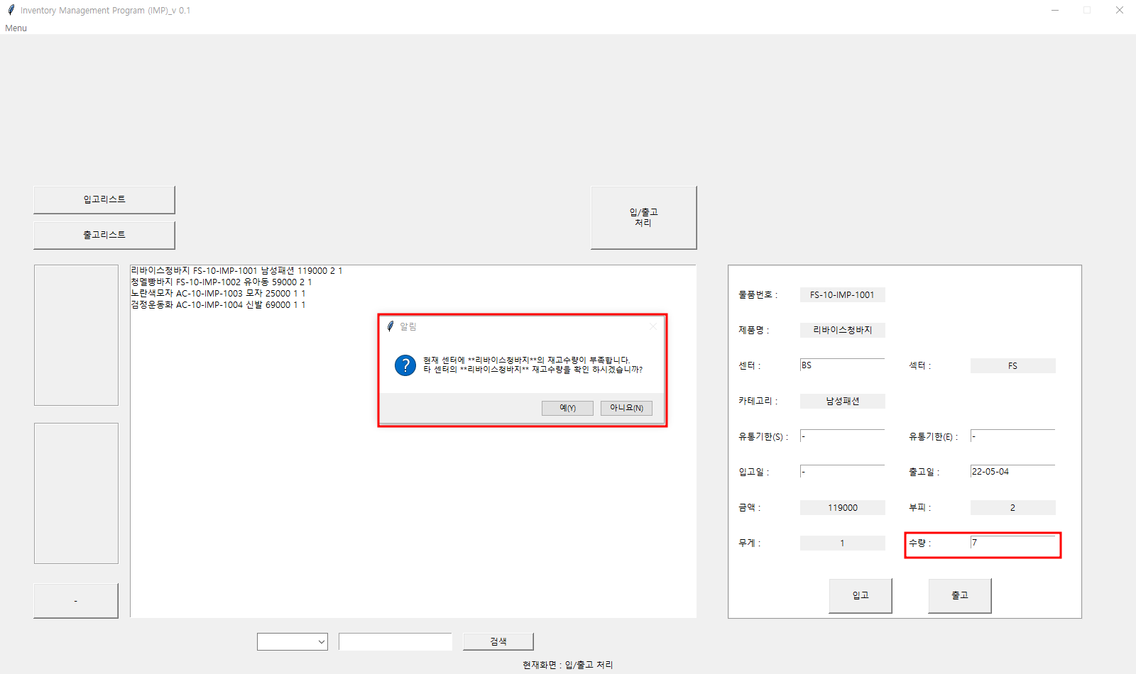
해당 센터에 물량이 부족할 경우
타 센터의 같은 상품 물량 조회 가능

Slide 29
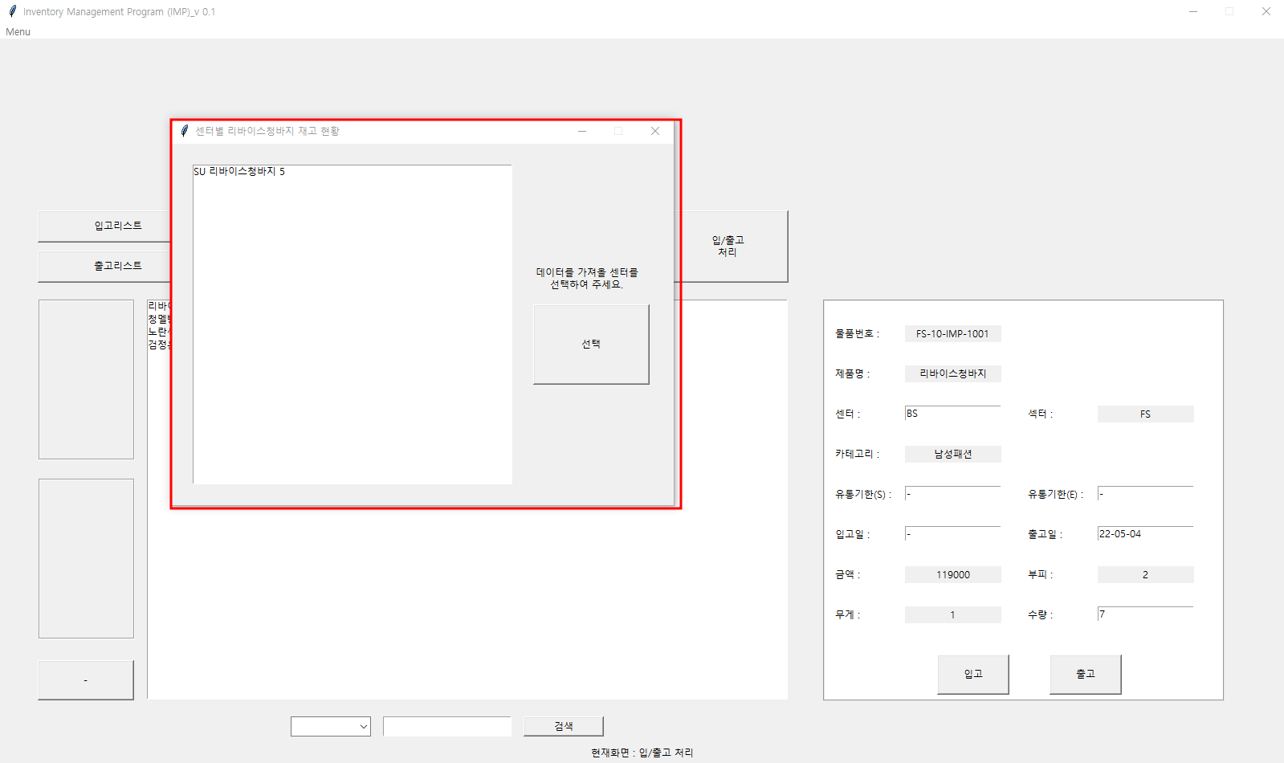
물량이 부족한 제품의 정보를 클릭 후 선택

Slide 30
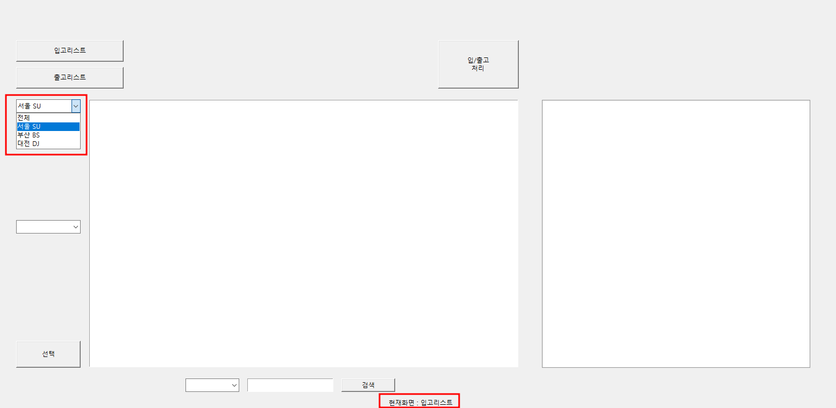
입고리스트 > 상단 센터 선택 > 섹터 선택
센터 별로 각 섹터에 담긴 상품 조회 가능

Slide 31
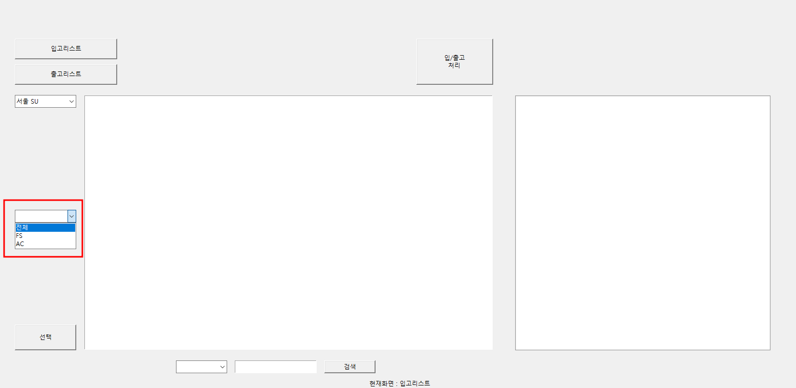
입고리스트 > 상단 센터 선택 > 섹터 선택
센터 별로 각 섹터에 담긴 상품 조회 가능

Slide 32
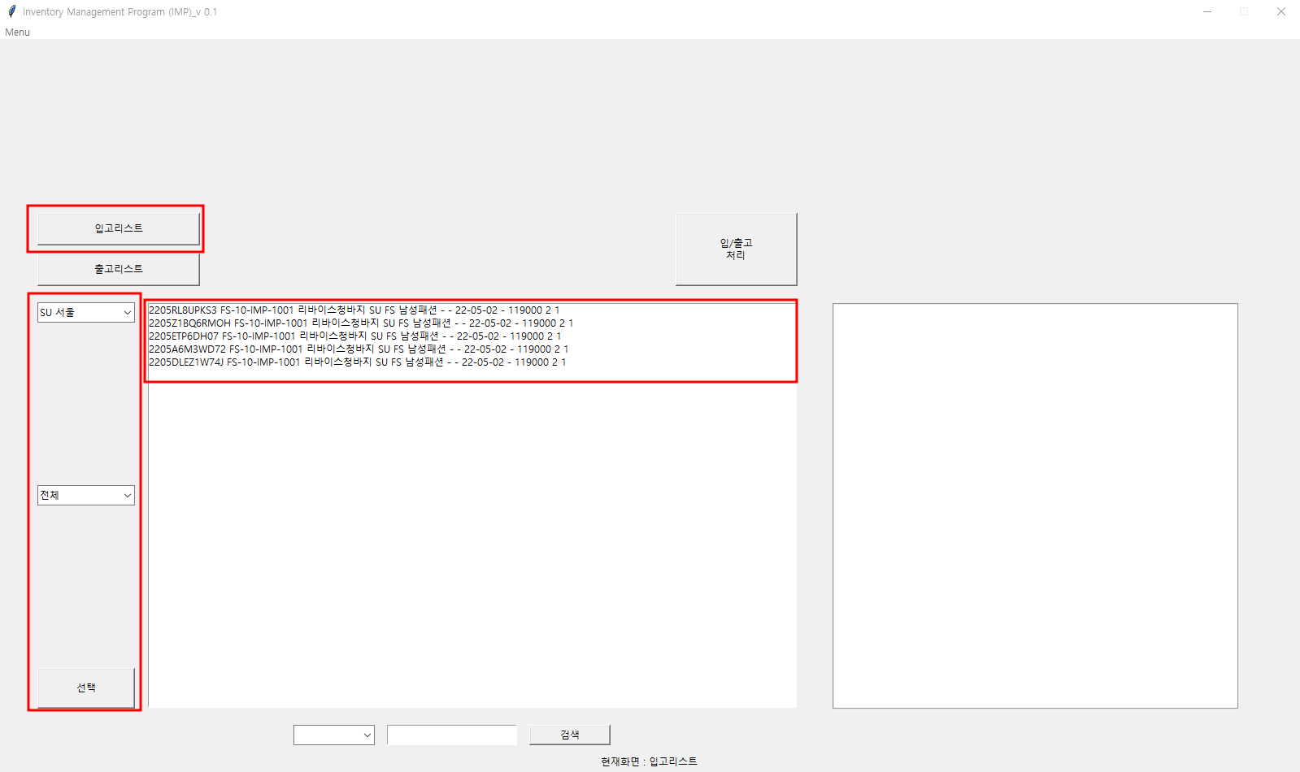
입고리스트 > 상단 센터
센터 별로 각 섹터에 담긴 상품 조회 가능

Slide 33
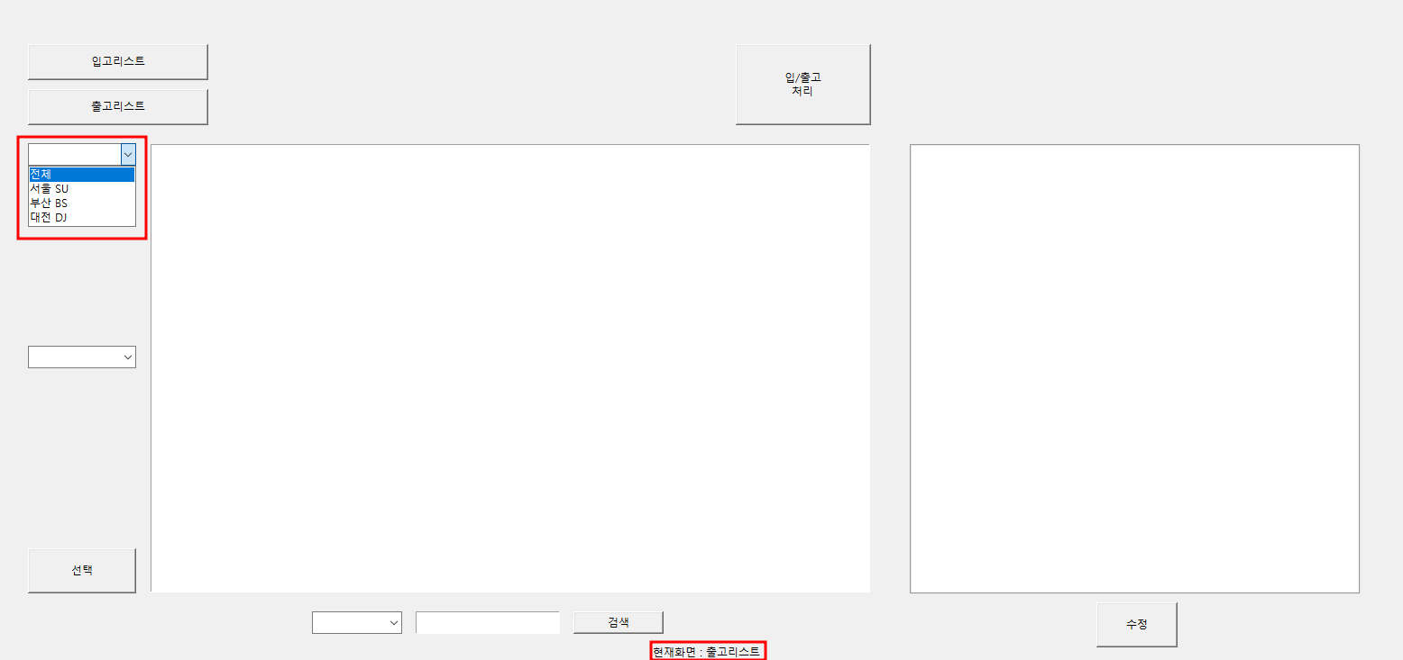
출고리스트 > 상단 센터 선택 > 섹터 선택
센터 별로 각 섹터에 담긴 상품 조회 가능

Slide 34
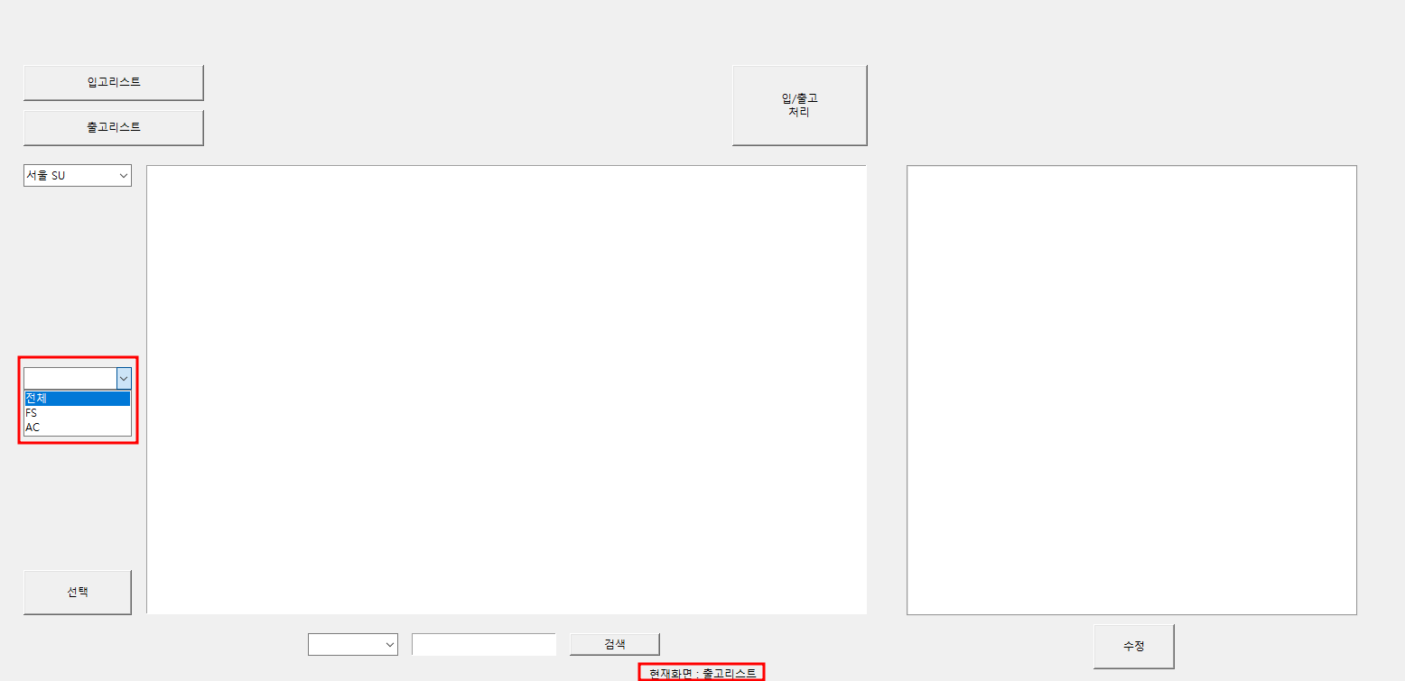
출고리스트 > 상단 센터 선택 > 섹터 선택
센터 별로 각 섹터에 담긴 상품 조회 가능

Slide 35
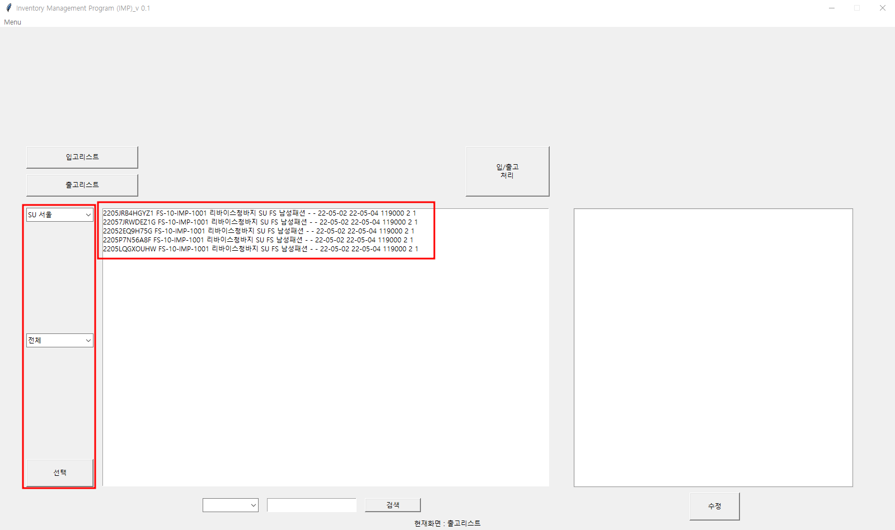
출고리스트 > 상단 센터 선택 > 섹터 선택
센터 별로 각 섹터에 담긴 상품 조회 가능

Slide 36
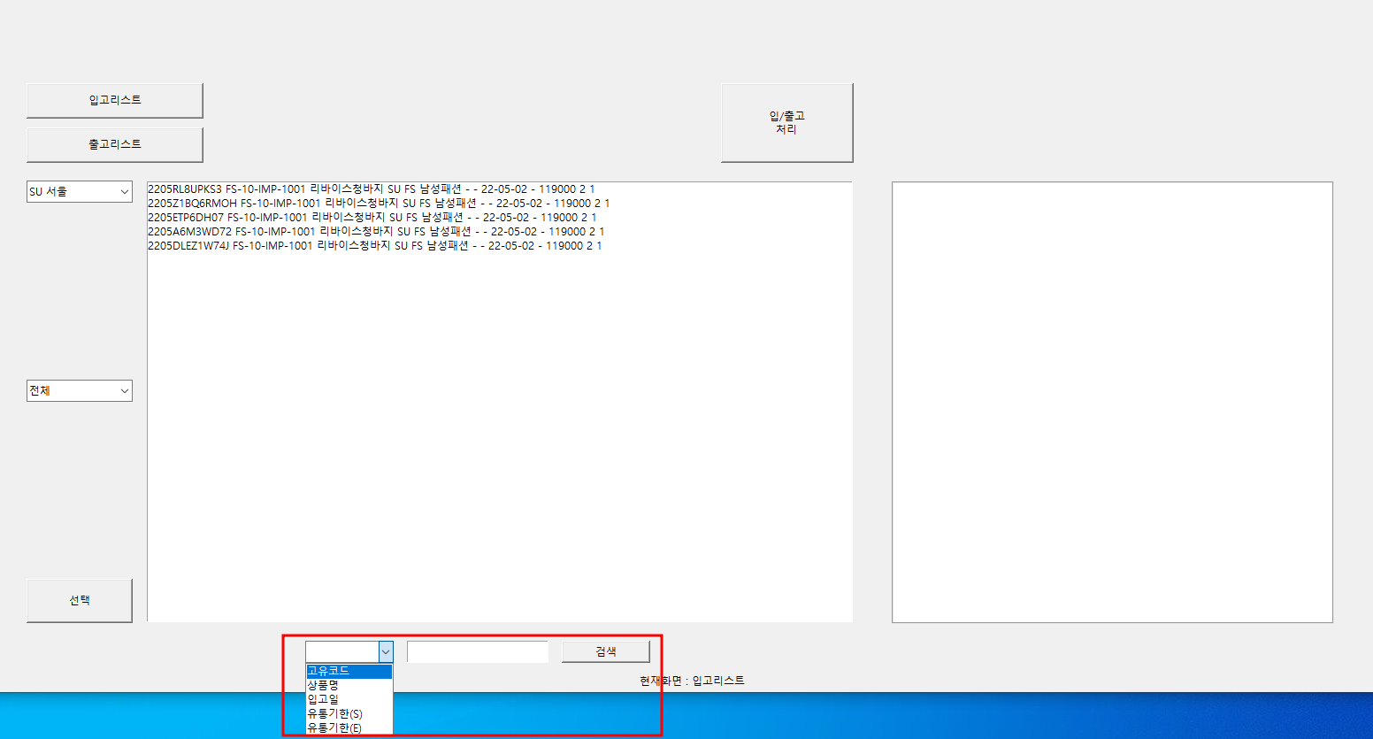
입고/출고리스트 선택 후
프로그램 하단에서 상품명, 입고일 등으로 조회 가능

Slide 37
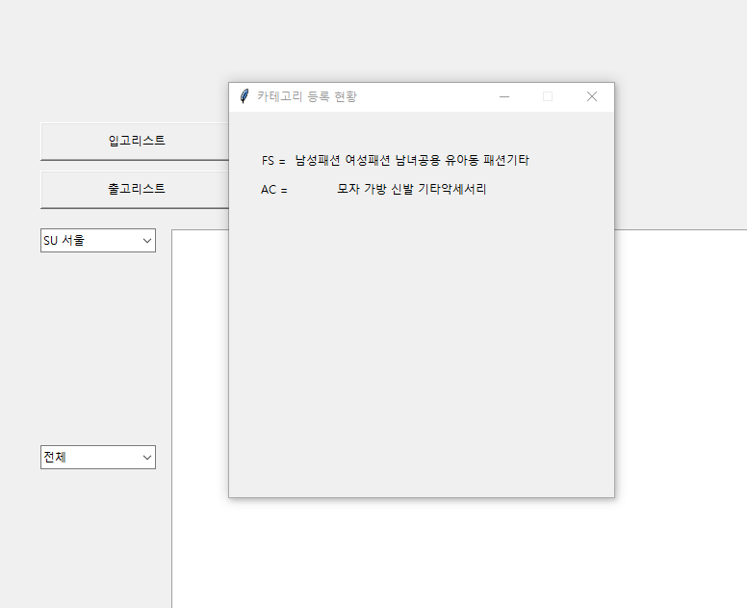
입고리스트 > 센터 선택 후 더블클릭 시
섹터 별 카테고리 등록 현황 조회 가능

